Slide 1
Операционни системи – упр.
инж. Венцислав Начев

Slide 2
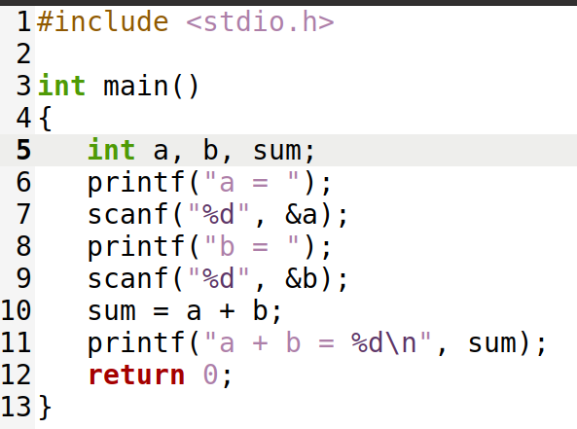
Сумиране на 2 числа – sum2.c

Slide 3
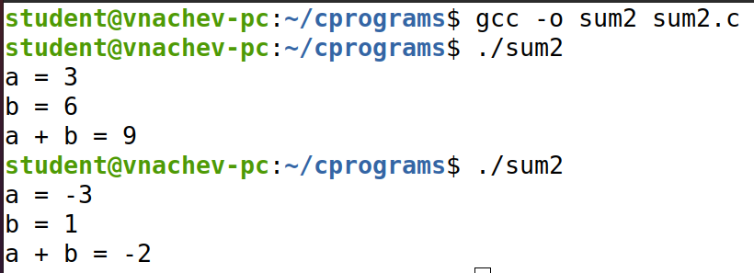
Сумиране на 2 числа – compile & run

Slide 4
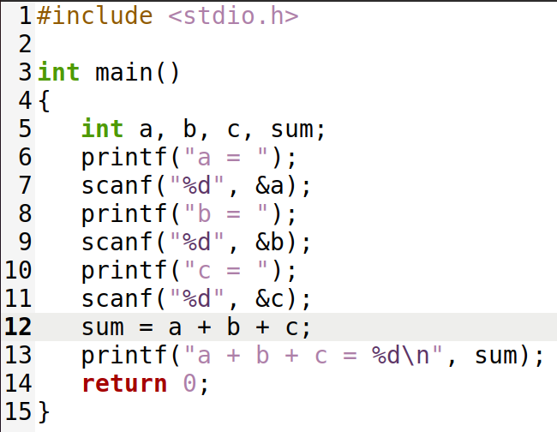
Сумиране на 3 числа – sum3.c

Slide 5
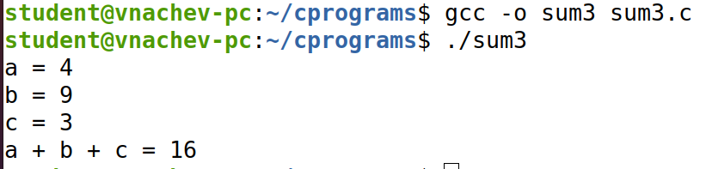
Сумиране на 3 числа – compile & run

Slide 6
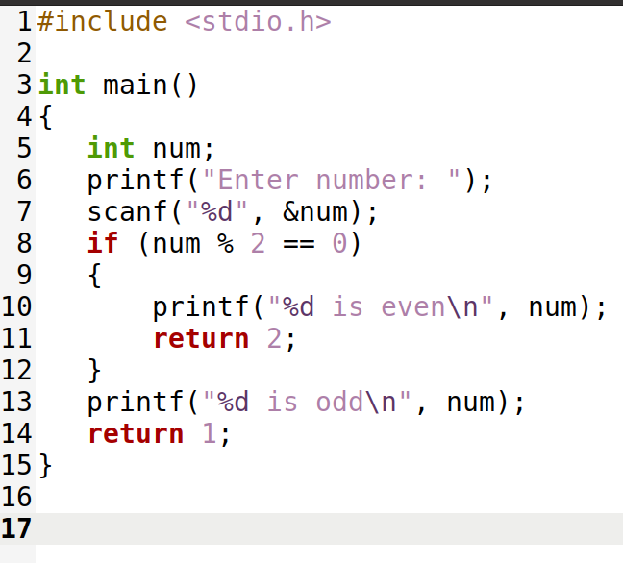
Четно/нечетно - return code – oddeven.c

Slide 7
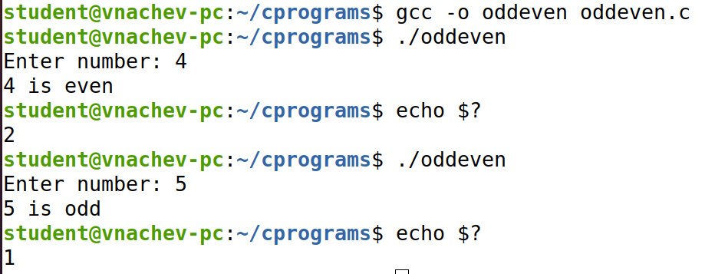
Четно/нечетно – oddeven.c – compile & run

Slide 8
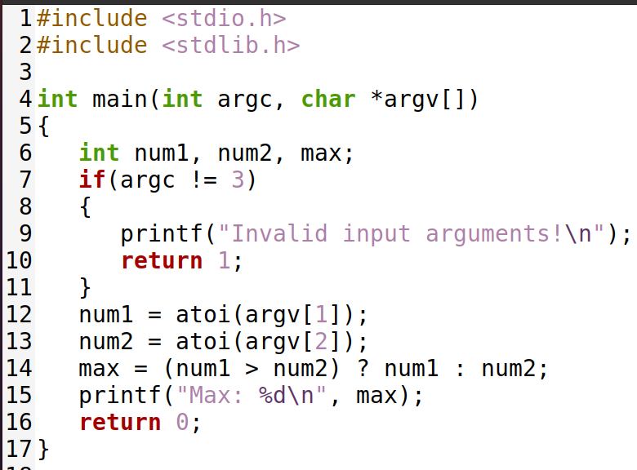
Максимално число – аргументи от команден ред - max.c

Slide 9
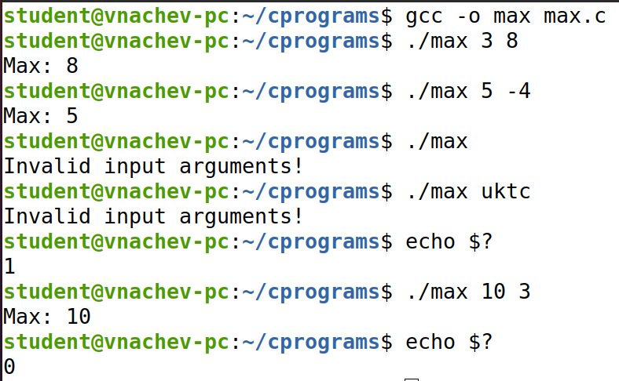
Максимално число – аргументи от команден ред - compile & run

